Slide 1
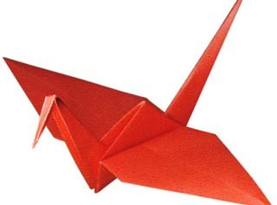
Учитель начальных классов
Федотова Галина Александровна
МОУ СОШ №1 г.Малоярославца
Notes:
«Оригами» – удивительное, загадочное слово. Первый раз я его услышала уже взрослым человеком, а вот первые фигурки оригами делала еще в детском саду, в возрасте 5-6 лет.

Slide 2
Оригами как средство
всестороннего
развития детей

Slide 3
Notes:
Все мы в раннем детстве мастерили яхты, самолеты и двухтрубные кораблики, позже в школе с огромным удовольствием складывали тюльпаны, хлопушки, водяные бомбочки, пилотки и шапочки с козырьком. На этом наше знакомство с оригами, как правило, и заканчивалось. Никто из нас и не догадывался, что наши руки создавали произведения искусства, рожденные в далекой Стране восходящего солнца – Японии. Лишь в конце XX века в нашей стране всерьез заговорили об оригами. Появились книги и журналы, посвященные поделкам из бумаги.

Slide 4
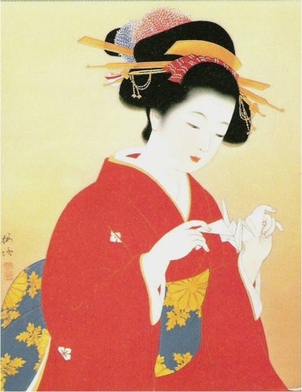
Оригами- искусство складывания фигурок из бумаги.
Оригами родилось в Японии много веков назад.
Слово «оригами» в переводе с японского языка означает «сложенная бумага»
Во второй половине 19 века оригами перешло границы Японии.
В настоящее время оригами распространено во многих странах мира.

Slide 5
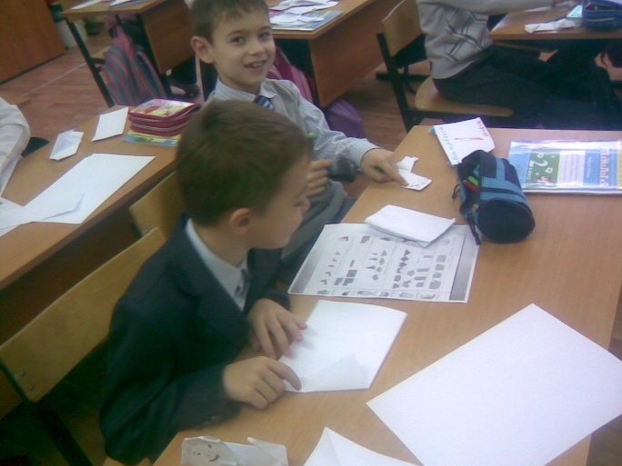
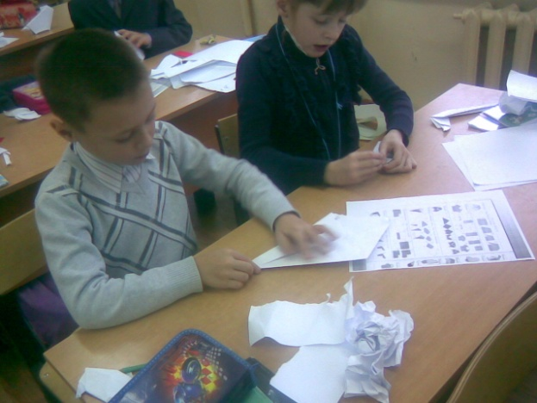
Доведение до совершенства тонких манипуляций требует большой практики, а оригами предоставляет эту возможность. Увлекшись, ребенок, незаметно для себя многократно повторяет одни и те же движения, доведя их до автоматизма. Тренируется широкий диапазон движений пальцев и кисти правой и левой руки.

Slide 6
Оригами знакомит детей на практике с основными геометрическими понятиями (угол, сторона, квадрат, треугольник и т.д.), одновременно происходит обогащение словаря специальными терминами. Дети учатся читать чертежи, запоминают условные обозначения.

Slide 7
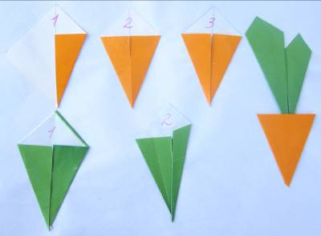
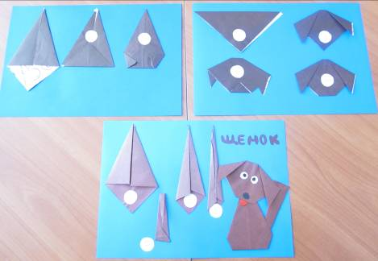
Умение читать схемы

Slide 8
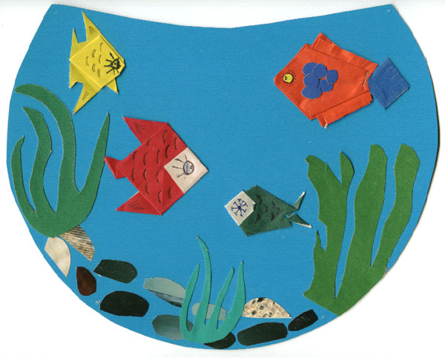
Складывая фигурки из бумаги, ребенок поневоле концентрирует свое внимание на этом процессе. Поэтому занятия оригами являются своеобразной психотерапией, способной на время отвлечь его от других мыслей, то есть направить его внимание на творческую работу. Оригами повышает активность, как левого, так и правого полушарий мозга, поскольку требует одновременного контроля над движениями обеих рук, что, в свою очередь, ведет к позитивному изменению целого ряда показателей.

Slide 9
Значение оригами для развития ребенка:
учит детей различным приемам работы с бумагой;
знакомит детей с основными геометрическими понятиями;
стимулирует развитие внимания, памяти, пространственного воображения; развивает мелкую моторику рук и глазомер;
помогает формировать умение следовать устным инструкциям; читать и зарисовывать схемы изделий;
развивает художественный вкус и творческие способности детей, активизирует их воображение и фантазию;
способствует созданию игровых ситуаций, расширяет коммуникативные способности детей.
совершенствует трудовые навыки, формирует культуру труда.

Slide 10
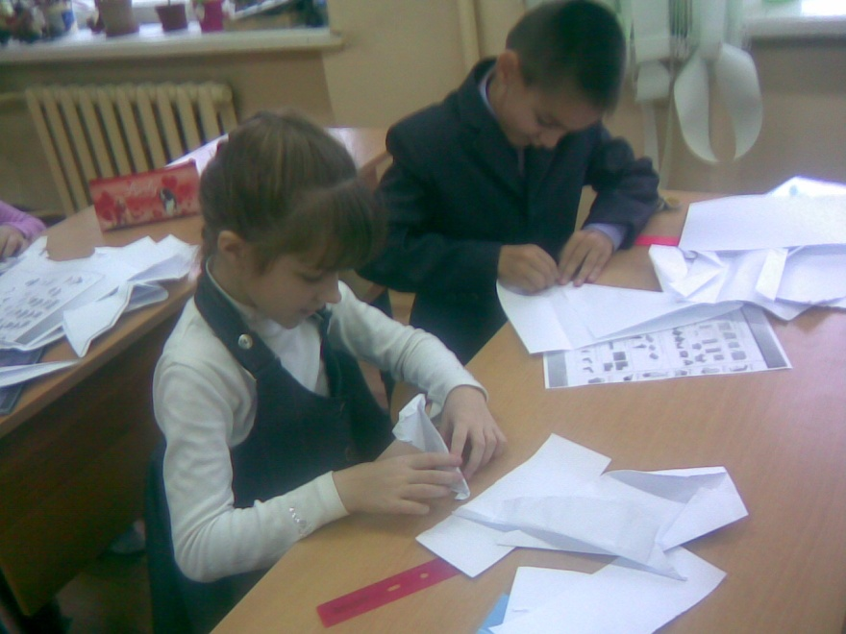
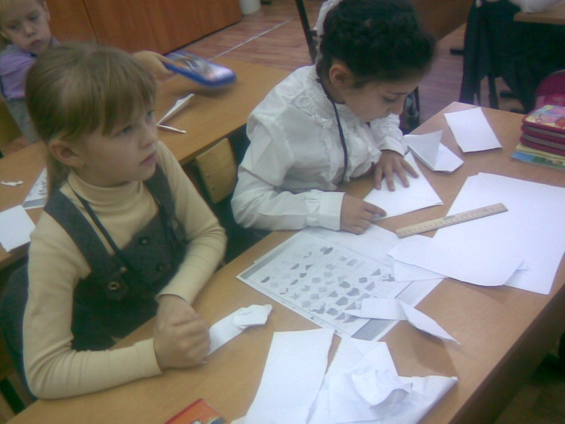

Slide 11
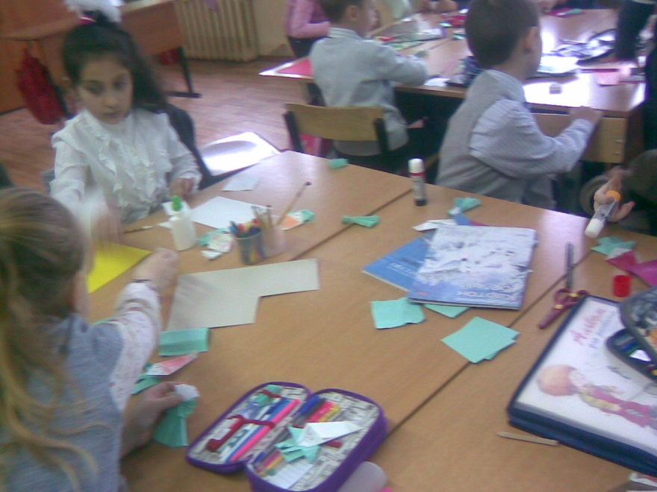
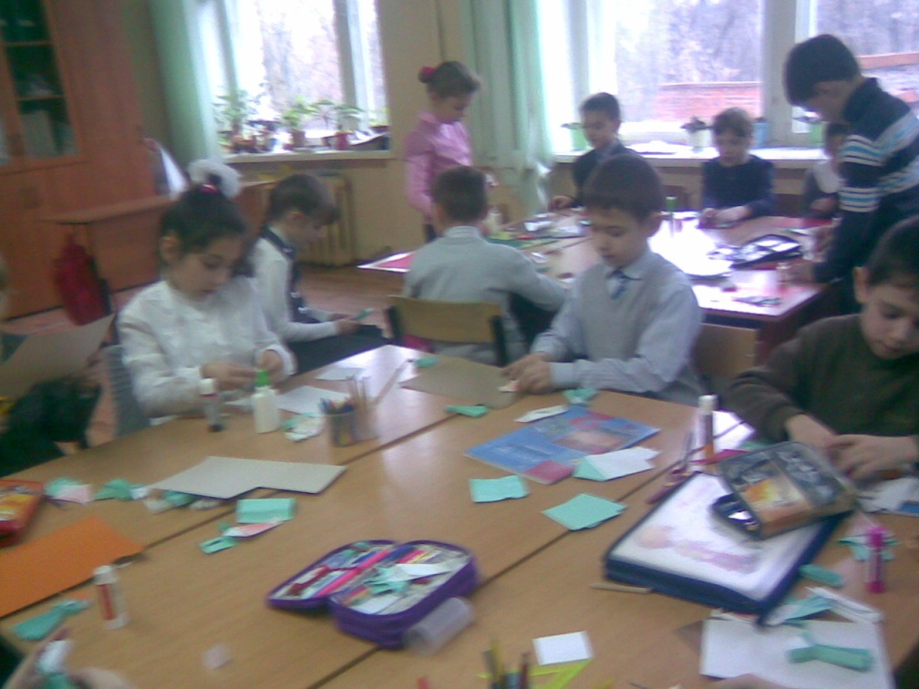

Slide 12
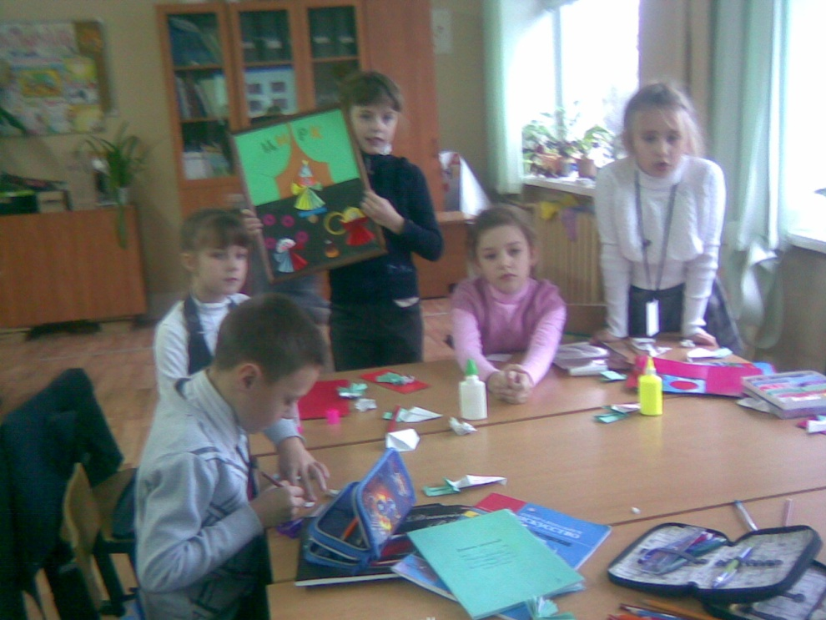
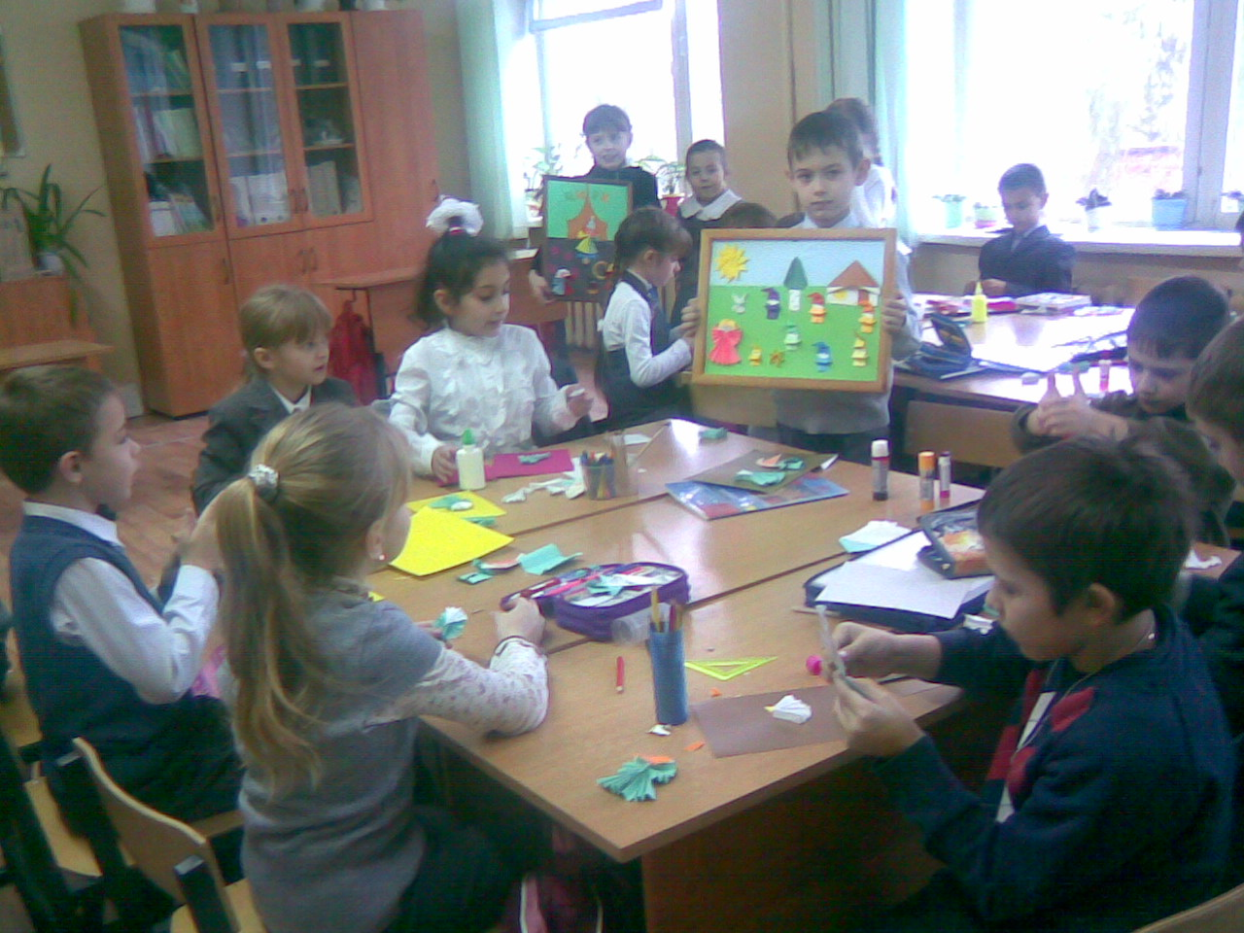

Slide 13
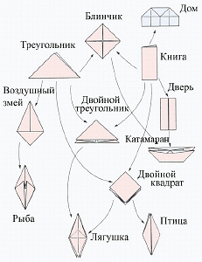
Большинство фигурок оригами имеют в своих схемах базовые формы складывания. Базовая форма — исходная форма, которая используется в дальнейшей заготовке. Базовые формы могут быть различными — квадратными, прямоугольными, треугольными и даже круглыми.

Slide 14
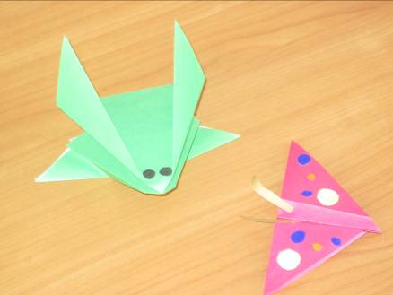
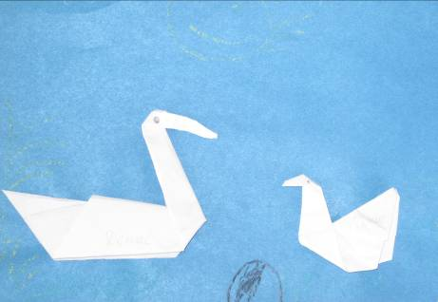
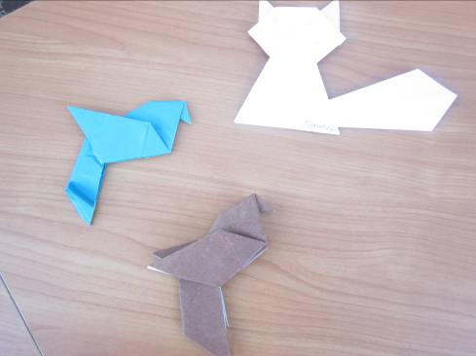
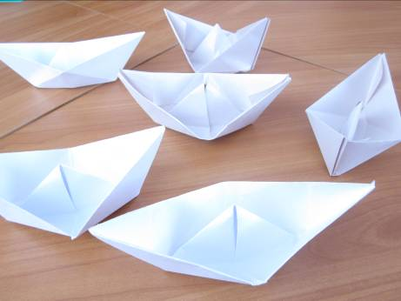

Slide 15
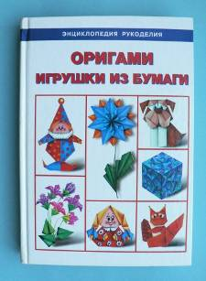
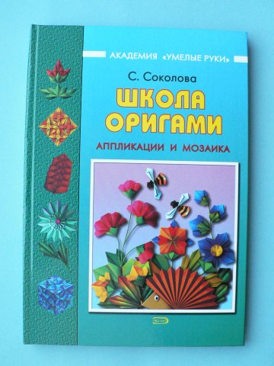
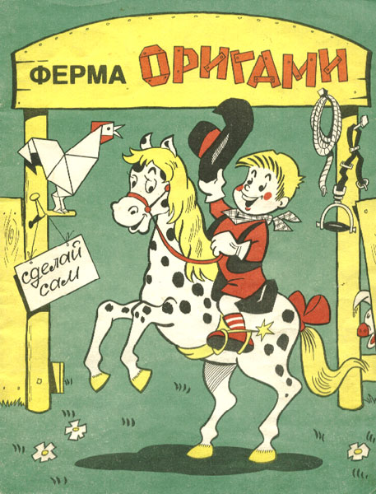
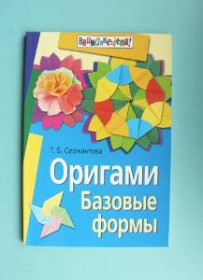

Slide 16
Список используемой литературы:
Агапова И.А., Давыдова М.А. Поделки из бумаги: оригами и другие игрушки из бумаги и картона. М.: ООО «ИКТЦ «ЛАДА», 2008.
Афонькин С.Ю., Афонькина Е.Ю. Все об оригами.- С Пб: ООО СЗКЭО Кристалл,2004 г.
Афонькин С.Ю., Афонькина Е.Ю. Уроки оригами в школе и дома. М.: “Аким”, 1996 г.
Шумаков Ю.А. Учимся оригами - Ростов на Дону, 2003.

